Slide 1
МАТЕМАТИЧЕСКАЯ ПРОГУЛКА В ДЕТСКОМ САДУ
МБДОУ №48 «ЛУЧИК», ГРУППА №1 «ЛУНТИК».
Воспитатель: Фаткуллина Анастасия Ринадовна
г. Серов, 2022г.

Slide 2
Современные дети живут и развиваются в эпоху информационной цивилизации, новых компьютерных технологий. В этих условиях математическое развитие по праву занимает очень большое место в системе дошкольного образования. Для лучшего усвоения математических представлений необходимо интеграция математического образования дошкольников в ходе всего образовательного процесса, одним из которых является :ПРОГУЛКА.

Slide 3
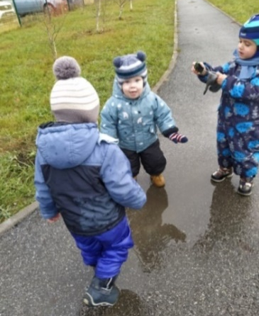
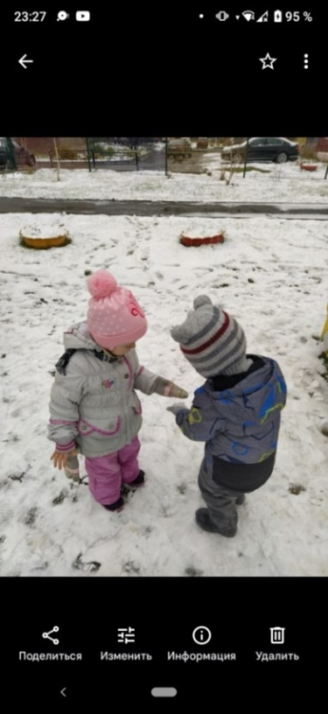
На прогулке дети лучше усваивают программный материал. Повышается эффективность педагогического процесса. Развивается память и мышление у детей, оказывая огромное влияние на умственное развитие ребенка. Математика входит в жизнь как открытие закономерных связей и отношений окружающего мира. Наблюдая за (живой – неживой) природой, трудом взрослых, жизнью улицы, идет развитие у ребенка умственных способностей логического типа, ребенок учится выделять основные существенные признаки, параметры объекта и их отношения. Предлагая задания на ориентировку, сравнение по величине, форме, размеру, вычислительные действия мы способствуем не только интеллектуальному развитию, одновременно дети усваивают математические термины.

Slide 4
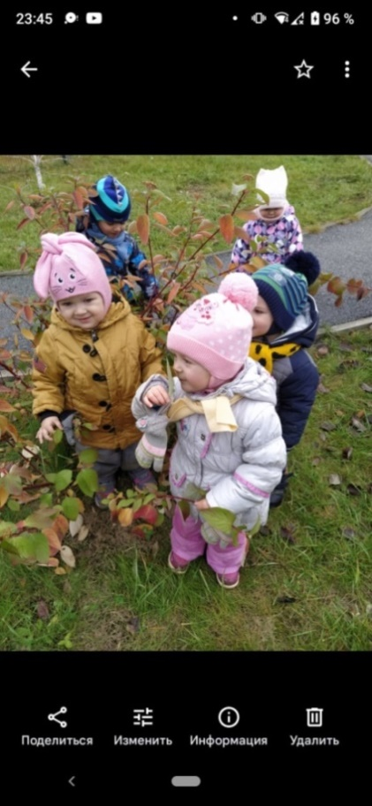
Цель наполнения прогулок математическим содержанием:
-Развитие математических способностей дошкольников на основе интегрированного подхода.
Формы организации математических представлений детей на прогулке:
-индивидуальная
-групповая
-коллективная

Slide 5
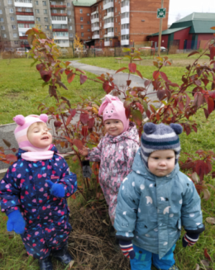
Методы организации математических представлений детей на прогулке: -словесный (рассказывание, беседа, объяснения, опрос) -практический ( упражнения, подвижно – дидактические игры, игры с природным материалом). Игра: «Что видишь?» Игра на развитие ориентировки в пространстве и речи. Ребенок должен рассказать, что видит справа, слева, впереди.

Slide 6
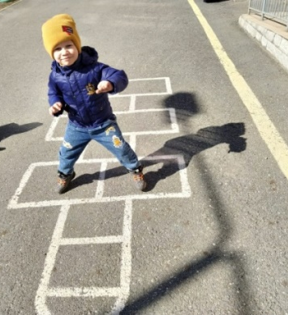
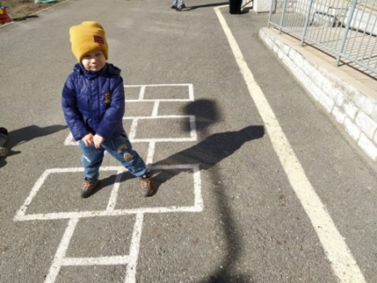
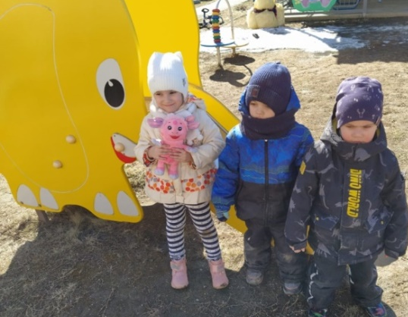
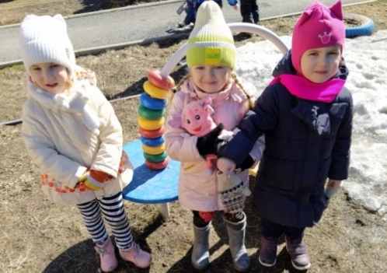
Игры направленные на закрепление порядкового счёта «Какой по счёту?», «Классики», Игры на ориентировку в пространстве: «Беги к названному предмету(объекту)».

Slide 7
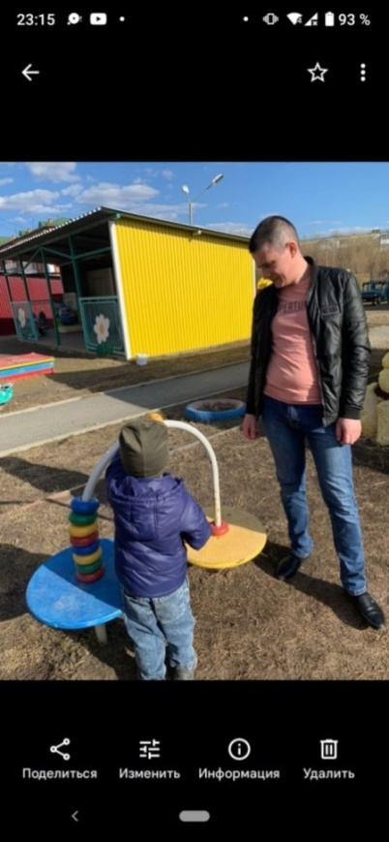
Упражнять в счете: считать детей, ведра, формочки, лопатки, листья, насекомых, птиц; обговаривать геометрическую форму построек, цвет.

Slide 8
ИГРА «Найди мяч». Эта игра развивает ориентировку ребенка в пространстве. Взрослый прячет мяч. Затем говорит ребенку путь к нему. Например, пойдешь прямо до дерева, дальше поверни направо и сделай 5 шагов, и найдешь там мяч. "Что за чем?« Игра с мячом. Взрослый кидает мяч ребенку при этом, спрашивая, например, "Что будет после лета?", "Первый день недели?", "В какое время суток мы спим?" и т.д. Ребенок ловит мяч, отвечает на вопрос и задает свой и т.д.

Slide 9
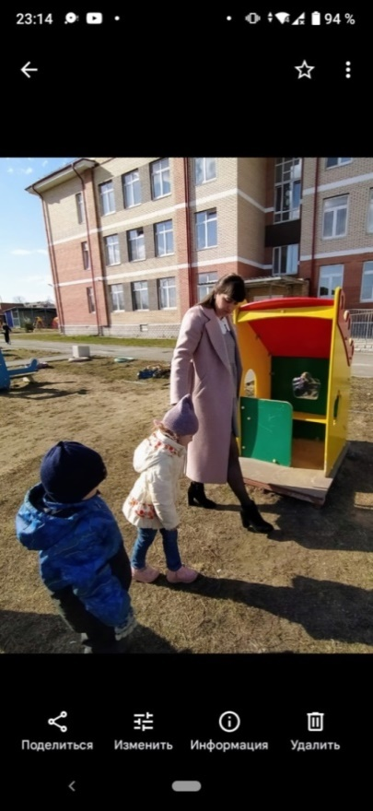
«Считаем шаги», Предложите ребенку посчитать, сколько шагов, например, от лавочки до песочницы.

Slide 10
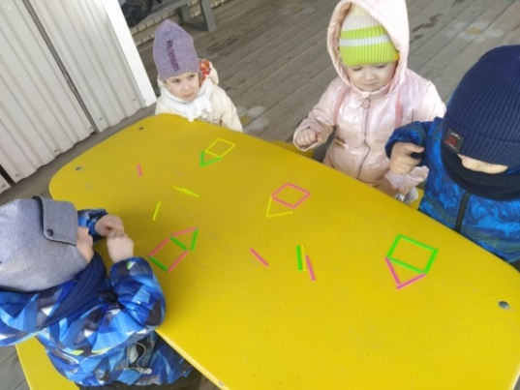
Дидактические игры на ориентировку во времени: «Что было раньше, позже, вчера, сегодня, завтра?»; «Когда это бывает?; « День и Ночь». Игра: «Построим фигуру» (из счётных палочек).

Slide 11
Игра: «Собери бусы» Игры : « Встань на круги заданного цвета», «Встань на круг под номером…»

Slide 12
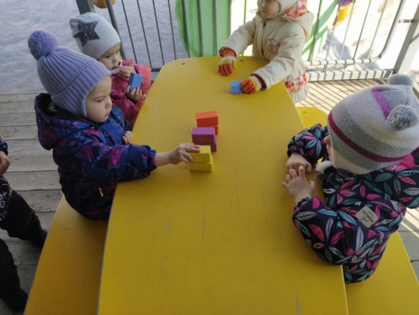
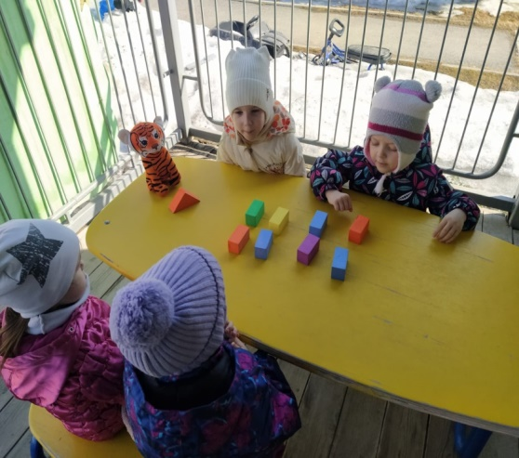
Игра: «Где звенит погремушка?» (Слева, справа, впереди, сзади, наверху, внизу…) Игра: «Найди одинаковые фигуры» (по цвету, форме, размеру).

Slide 13
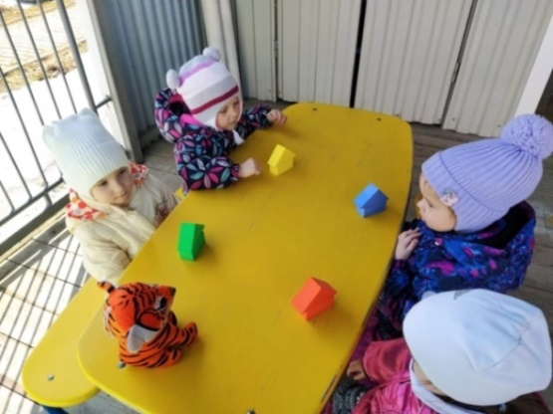
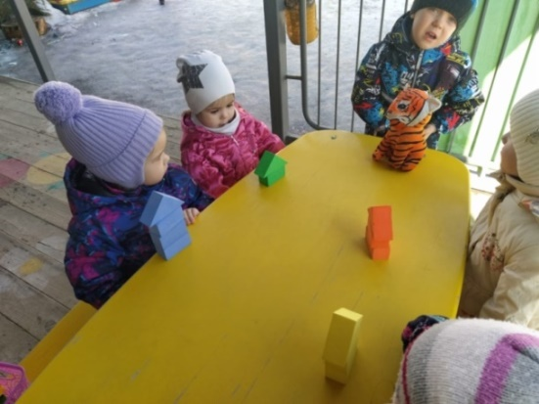
Игра: « Построим домики из геометрических фигур», Игра: «Выложи узор, фигуру из геометрической фигуры(круг)»

Slide 14
Развитие математических представлений детей дошкольного возраста на прогулке позволяет обеспечить достаточные условия для надёжного закрепления математических умений, полученных каждым ребёнком на ООД. Данная форма образовательного процесса помогает ребёнку приобрести прочные знания , умения и навыки, что способствует развитию самостоятельности, активности, инициативности и формированию умений доводить начатое дело до конца.

